Slide 1
Учитель года России-2015
Всероссийский конкурс
Конкурсное задание «Методический семинар» Презентация «Смыслопедагогика - пространство формирования гражданской активности учащегося. Понимание смысла-кто я»
Автор: Лопатин А.А.,
учитель истории и обществознания
МБОУ «Гимназия №19»
города Ростова-на-Дону,
Ростовская область

Slide 2
Детерминанты становления педагогического опыта и создания методической системы. Характеристика проблемы
Общественно-политические детерминанты | Педагогические детерминанты
высокий уровень активности глобальных процессов в социально-политическом переустройстве мира; беспрецедентные геополитические вызовы, требующие адекватной реакции и определяющие необходимость проявления воли граждан по солидарной и созидательной деятельности во всех сферах жизни российского общества; формирование внешних и внутренних социально-политических процессов, укрепление духовного единства народов страны; особая миссия системы образования, ее соответствие вызовам XXI века, связанных с ценностно-смысловой трансформацией мира, страны, личности. | реализация государственной образовательной политики (ФГОС, ФЦПРО, Концепция духовно-нравственного воспитания обучающихся и др.); уточнение подходов к воспитанию подрастающего поколения, социальное и гражданское воспитание обучающихся; изучение научных основ личностно-ориентированного образования, системно-деятельностного подхода, смысловой педагогики; обеспечение смыслоообразования и трансформации традиционных когнитивных компетенций обучающихся в смыслодеятельностные и смыслотворческие; участие в региональном проекте «Дидактическая инноватика: смыслодидактика как путь к новой школе», участие в методических семинарах, повышение квалификации.

Slide 3
Моя гражданская и педагогическая позиция
Осознание себя личностью открывает для человека возможность дальнейшего самосовершенствования через воспитание в себе гражданственности, которая выступает фундаментальным смыслом личностного развития человека.
Активная гражданская позиция как готовность конструктивно преобразовывать социальную действительность – это то, что формируется в процессе обучения (а это главный механизм образования) и остается с человеком на всю жизнь. Следовательно, процесс обучения - это территория смысла!
Цель: поиск эффективных педагогических средств формирования активной гражданской позиции учащихся

Slide 4
Нужна смысловая педагогика
«Наш учебный процесс насыщен значениями и не насыщен смыслами» (А.Н. Леонтьев)
«В эпоху информатизационной социализации наши дети – это реальные «смыслочерпалки»: они сначала вычерпывают смыслы, а потом уже черпают знания» (А.Г. Асмолов).
Процесс смыслоообразования в обучении является емким и многофакторным. Педагогу важно понимать, что порождение личностных смыслов, обогащение ценностно-мотивационной сферы учащихся является результатом их собственных размышлений и переживаний.
Поэтому необходимо применение учителем особых форм психолого-педагогического взаимодействия, способствующих процессу смыслоообразования.

Slide 5
Моя индивидуальная педагогическая система
Цели: создание психолого-педагогических условий для всестороненего развития личности обучаемого, формирования качеств гражданской идентичности, гражданской позиции и гражданской активности
Задачи:
1. Организовать образовательное пространство, основанное на идеях личностно-ориентированного образования.
2. Апробировать механизмы реализации принципов смысловой педагогики средствами ситуативного обучения.
Задачи:
3. Определить педагогические средства детерминации смыслов и механизмы смыслоообразования при формировании активной жизненной позиции учащихся.
4. Определить критериальный аппарат оценки личностных достижений учащихся в формировании гражданской позиции.
Система нормативного, правового регулирования образовательной деятельности
Закон РФ «Об образовании в РФ»
Федеральный государственный образовательный стандарт
Федеральные программы развития образования
Формирование индивидуальной системы обучения на основе теорий и концепций конструктивных идеи современного образования
Идеи, концептуальные основы, психолого-педагогические средства смыслопедагогики
Теория смыслообразования
Идеи и технологии ситуативного обучения как наиболее продуктивного направления смыслопедагогики
Практика смыслоцентрированной педагогики
Анализ результатов. Критерии и анализ уровня сформированности гражданской позиции личностно-смыслового приращения личности

Slide 6
Концептуальная платформа индивидуальной педагогической модели (ключевые идеи)
Идеи А.Н. Леонтьева: «Дидактика всегда обходила смыслы, замыкаясь на значениях.. Наш учебный процесс насыщен значениями. И не насыщен смыслами».
Идея С.Л. Рубинштейна – сущность личности проявляется в ее способности занимать определенную позицию.
Идея А.Г. Асмолова: «Смыслами как единицами сознания можно опосредованно управлять через включение личности в поток значимых деятельностей».
Идея И.В. Абакумовой, В.Т. Фоменко: «Смыслообразование является доминантой образовательного процесса. Актуальна проблема привнесения в учебный процесс смысловой составляющей».
Идея Н.В. Громыко о мыследеятельностной организованности в качестве которых - знание, проблема, задача, смысл, категория. Они имеют деятельностный и метапредметный характер и вокруг них могут быть выстроены учебные предметы нового типа – метапредметы.
Идея В.В. Серикова о создании личностно-ориентированных ситуаций, которые содержат условия для проявления личностных функций учащегося: мотивации, выбора, смыслотворчества, самореализации, активной субъектной позиции.

Slide 7
Принципы формирования активной гражданской позиции учащихся
Извлечение смыслов
в ходе столкновения разнохарактерных суждений, при котором смыслы извлекаются, постигаются, обогащаются
Смысловой резонанс сближает взаимно удаленные учебные курсы, создает пограничные области для интегративного сознания и извлечения смыслов. Смысл одного содержания постигается через смысл другого содержания
Принцип
смысло-
образования
Принцип интеграции
Принцип
смыслового развития в деятельности
Принцип психолого-дидактической поддержки
Жизненная контекстность ситуаций, диалогичность и взвимодействие в деятельности (урочной, внеурочной, внешкольной)
Инициация психолого-дидактических ситуаций позволяет обогащать смыслы, формировать готовность проявлять активную позицию, накапливать социо-культурный опыт

Slide 8
Модель формирования гражданской позиции учащегося как смысла субъектно-личностного развития
Ключевые идеи: сущность личности заключается в ее способности занимать определенную позицию; нужны личностно-ориентированные ситуации для понимания смысла КТО Я? и смысловой резонанс; задача обучения – помочь ученику найти смыслы своей деятельности; востребована инициация психолого-дидактических ситуаций для извлечения смыслов, формирования готовности проявлять гражданскую позицию
Цель: формирование гражданской позиции учащихся
Принцип смыслообразования
Содержание:
единицы содержания образования как смыслы деятельности сознания и переживания
Принцип интеграции
Принцип психолого-дидактической поддержки
Результаты: смысловое развитие, глубина личностного отношения субъекта, компетентности, активность, субъектность, гражданская идентичность, гражданская позиция, готовность ее проявлять
Технологии, смыслотехники (смысловое погружение, ситуации-иллюстрации, проблемы, оценивания, выбора; открытые вопросы; диалоги, проектная деятельность)
Принцип смыслового развития в деятельности
Информационные ресурсы

Slide 9
Технологии смыслодидактики. Смыслотехники
Извлечение смысла
Расшифровка смыслов в ходе работы
с текстом
Анализ ситуаций
Осуществление практических действий (поиск, изучение информации, наблюдения и опыт, имитация действий)
Изучение предметного содержания предваряется описанием ситуации, которая излагается учителем или задается текстом
Формулирование рекомендаций по разрешению проблемных ситуаций или выполнение практической работы
Анализ ситуаций (учителем; посредством фронтального или группового обсуждения; в индивидуальной работе), формулирование проблемного вопроса: «Что нужно сделать?»
Смыслотехника рассматривается как система воздействия на личность, обуславливающая изменения смысловой динамики, через которую осуществляются любые изменения смысловой сферы.

Slide 10
Вариативность ситуаций:
Ситуация-иллюстрация,
как наглядный пример решения практической проблемы на основе изученного теоретического материала и способа деятельности, которые ученику необходимо «примерить» к себе.
Ситуация-проблема,
содержащая какой-то конфликт (жизненный, научный, социальный), разрешение которого требует поиска нетрадиционного способа или новой информации.
Ситуация выбора,
когда возможны различные варианты действий и нужно принять аргументированное решение о выборе одного из них.
Ситуация-оценивание,
требующая собственной оценочной деятельности, выражения своего мнения, отношения, позиции.

Slide 11
Технология обучения на основе создания ситуаций (обобщенный вариант):
Изучение предметного содержания предваряется описанием ситуации, которое обычно начинается словами: «Представьте, что Вы – такой-то и попали в ситуацию…». Ситуация может излагаться учителем или задаваться текстом.
Анализ ситуации (учителем; посредством фронтального или группового обсуждения; в индивидуальной работе) и формулирование проблемного вопроса: «Что нужно сделать, чтобы…»
Определение цели работы и пути достижения предполагаемого результата.
Осуществление практических действий (поиск и изучение информации, наблюдения и опыт, имитация профессиональных действий).
Формулирование рекомендаций по разрешению проблемных ситуаций или выполнение практической работы.

Slide 12
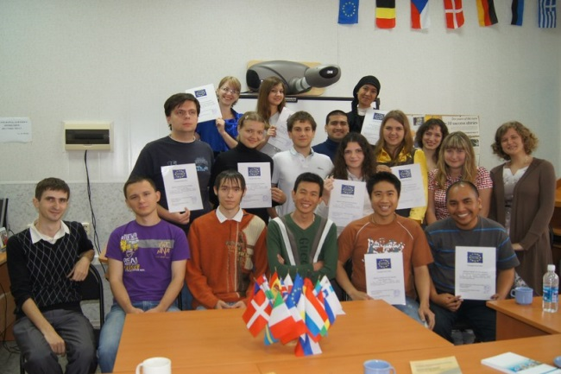
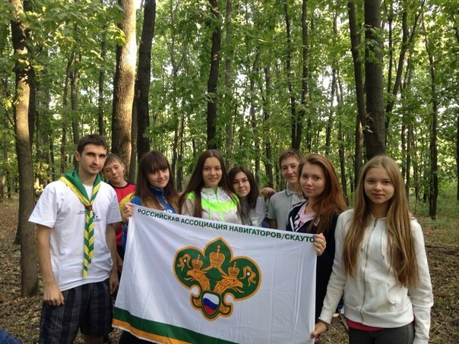
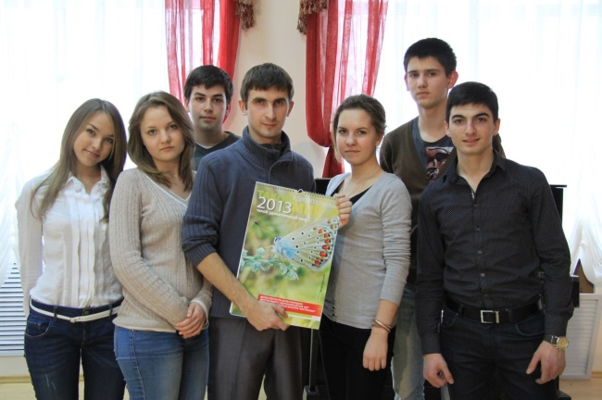
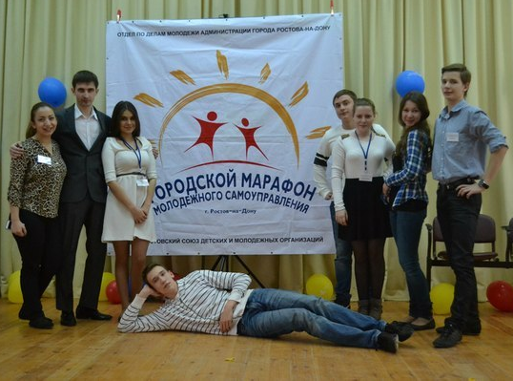
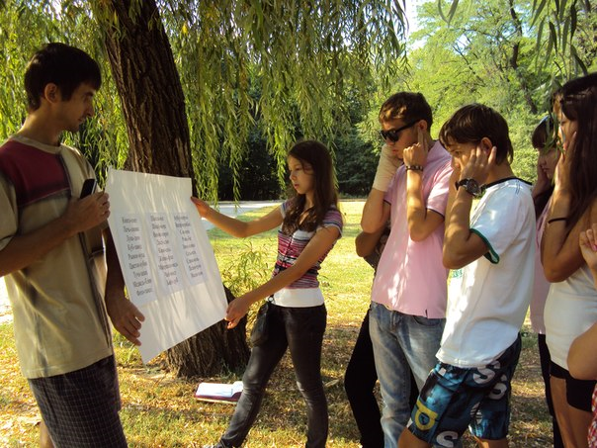
Вовлечение детей в социальную практику
Создание и координация деятельности разновозрастных сообществ
Привлечение учеников к организации внеурочных мероприятий гимназии, района, города
Психолого-дидактическое сопровождение обучающихся, реализующих собственные проекты

Slide 13
Результативность. Показатели достижения предметных результатов обучающихся
УЧЕБНЫЕ ДОСТИЖЕНИЯ ПО ПРЕДМЕТУ ИСТОРИЯ/ОБЩЕСТВОЗНАНИЕ
Учебные годы | Мои классы |  | По гимназии
 | Успеваемость, % | Качество, % | Успеваемость, % | Качество, %
2012-2013 | 100/100 | 73/72 | 100/100 | 63/60
2013-2014 | 100/100 | 65/73 | 99/100 | 65/61
2014-2015 | 100/100 | 70/75 | 99/100 | 64/63
РЕЗУЛЬТАТЫ ЕДИНОГО ГОСУДАРСТВЕННОГО ЭКЗАМЕНА ПО ИСТОРИИ/ОБЩЕСТВОЗНАНИЮ
Учебные годы | Мои классы |  | По России
 | Обществознание | История | Обществознание | История
2012-2013 | 60,7 | 68,8 | 56,2 | 54,8
2013-2014 | 57,7 | 51 | 55,4 | 45,3
2014-2015 | 64 | 64 | 53,3 | 46,7

Slide 14
Участие в о Всероссийской олимпиаде школьников по истории и обществознанию
Предмет | Учебный год | Количество участников |  |  |  | Количество победителей и призеров
 |  | Школьный | Муниципальный отбор | Муниципальный основной | Регион | Школьный уровень | Муниципальный уровень | Регион | Всероссийский
История | 2011-2012 | 23 | 4 | 1 | - | 3 | - | - | -
 | 2012-2013 | 41 | 6 | 1 | - | 6 | - | - | -
 | 2013-2014 | 44 | 7 | 3 | 2 | 6 | 2 | - | -
 | 2014-2015 | 53 | 15 | 5 | - | 9 | 3 | - | -
Обществознание | 2011-2012 | 27 | 7 | 1 | - | 3 | 1 | 1 | 1
 | 2012-2013 | 57 | 8 | 2 | - | 4 | 1 | 1 | -
 | 2013-2014 | 62 | 9 | 3 | 2 | 5 | 2 | - | -
 | 2014-2015 | 77 | 17 | 3 | 1 | 9 | 1 | - | -

Slide 15
Результативность. Достижения во внеурочной общественной деятельности учащихся
Учебные годы | Мероприятие | Результат
2011-2012 | 1. Конкурс на Кубок Мэра города Ростова-на-Дону среди детских объединений. 2. Городской проект «Антология праздника». 3. Городская финальная игра по «Что? Где? Когда?» | Детская республика «ЕДИНСТВО» - 1 место Команда гимназии – 1 место Команда гимназии – 2 место
2012-2013 | Городской марафон школьного ученического самоуправления. Городские исторические дебаты «Великая Победа: цена и ценность» Районный конкурс «Лидер года-2013» Региональный турнир лидерских команд «Команда победителей» | Команда гимназии – 2 место Команда гимназии – 2 место Герасименко Алла – 2 место Команда гимназии – 1 место
2013-2014 | Городская игра по «Что? Где? Когда?», посвященная Дню народного единства Районный конкурс «Лидер года-2014» Региональный турнир лидерских команд «Команда победителей» | Команда гимназии – 1 место Кашульская Нина – 1 место Команда гимназии – 2 место
2014-2015 | Городской марафон молодежного самоуправления Районный конкурс «Лидер года-2015» | Команда гимназии – 1 место Круглова Марина – 2 место

Slide 16
Диссеминация педагогического опыта
2010-2015 годы – участие в реализации проекта «Дидактическая инноватика: смыслодидактика как путь к новой школе;
2011 год – 4-я международная научно-практическая конференция «Одаренный ребенок – интеллектуальный потенциал державы» (доклад «Интеллектуальные игры как фактор формирования социальной компетенции молодежи»);
2011 год – научно-практическая конференция «Одаренность: стратегия инновационного развития» (доклад «Развитие интеллектуальных способностей детей на примере проекта «Летняя образовательная мастерская»);
2012 год – в рамках августовской педагогической конференции провел мастер-класс «Формы работы с высокомотивированными детьми»;
2012-2015 года – участие с докладами в методических семинарах Информационно-аналитического центра образования города Ростова-на-Дону;
2014 год – публичная презентация педагогического опыта в рамках конкурса лучших учителей (приоритетный национальный проект «Образование»);
2015 год – презентация опыта работы в рамках конкурса профессионального мастерства «Учитель года Дона-2015»;
2015 год – статья «Смыслопедагогика – пространство формирования гражданской активности учащегося»// Методический журнал ГБОУ ДПО РО РИПК и ППРО «Практические советы учителю» № 8, август 2015.

Slide 17
Литература
Абакумова И.В., Ермаков П.Н., Фоменко В.Т. Новодидактика. Книга 1. Методология и технология обучения: в поисках развивающегося ресурса. – М.: КРЕДО, 2013. – 162 с.
Абакумова И.В., Кукуляр А.М., Фоменко В.Т. Смыслодидактика как системное воплощение общей теории смысла в практике учебного процесса // Российский психологический журнал. – 2014. Том 11 № 4 – С. 24-32.
Абакумова И.В., Кагермазова Л.Ц., Савин В.А. Диалог культур как смыслотехнология формирования установок толерантного сознания и поведения студентов вуза. // Российский психологический журнал. – 2013. Том 10 № 1 – С. 46- 58.
Абакумова И.В., Рудакова И.А. Дидактические методы в контексте смыслоцентированного подхода. Учебное издание. Изд-во Южного федерального университета, 2008.
Асмолов А.Г. Образование – это проектирование будущего. // Научный публицистический журнал «Образовательная политика» № 4 (54) 2011.- С. 2-6.
Асмолов А.Г. Психология личности. М.: Изд. МГУ, 1986.
Асмолов А.Г. Образование как ценностное полагание сотрудничества и свободного развития личности// Новые ценности образования. Контексты и подтексты образования. – 5-6 (29-30) 2006. – С. 5-11.
Леонтьев А.Н. Деятельность. Сознание. Личность. – 2-е изд. – М.: Политиздат, 1977.
Леонтьев Д.А. Психология смысла. – М.: Смысл, 2000.
Лопатин А.А. Смыслопедагогика – пространство формирования гражданской активности учащегося //Методический журнал ГБОУ ДПО РО РИПК и ППРО «Практические советы учителю». №8. – 2015.
Сериков В.В. Образование и личность: Теория и практика проектирования педагогических систем. – М.: Логос, 1999. – 272 с.
Франкл В. Человек в поисках смысла. – М.: Прогресс, 1990.

